Slide 1

บริบูรณ์ในพระคริสต์
Lesson 10 for March 7, 2026

Slide 2
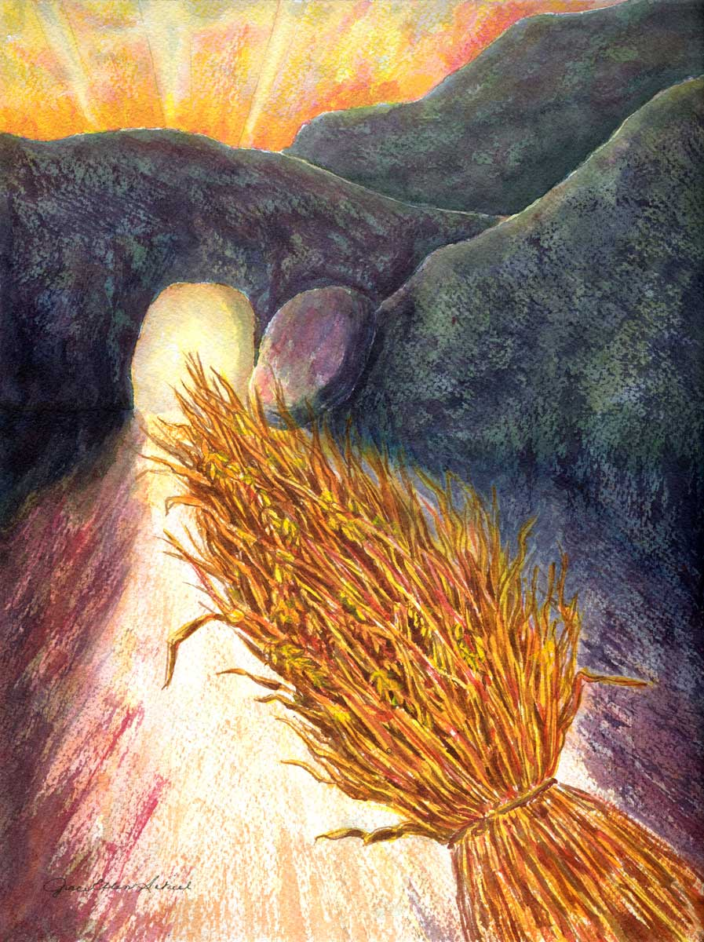
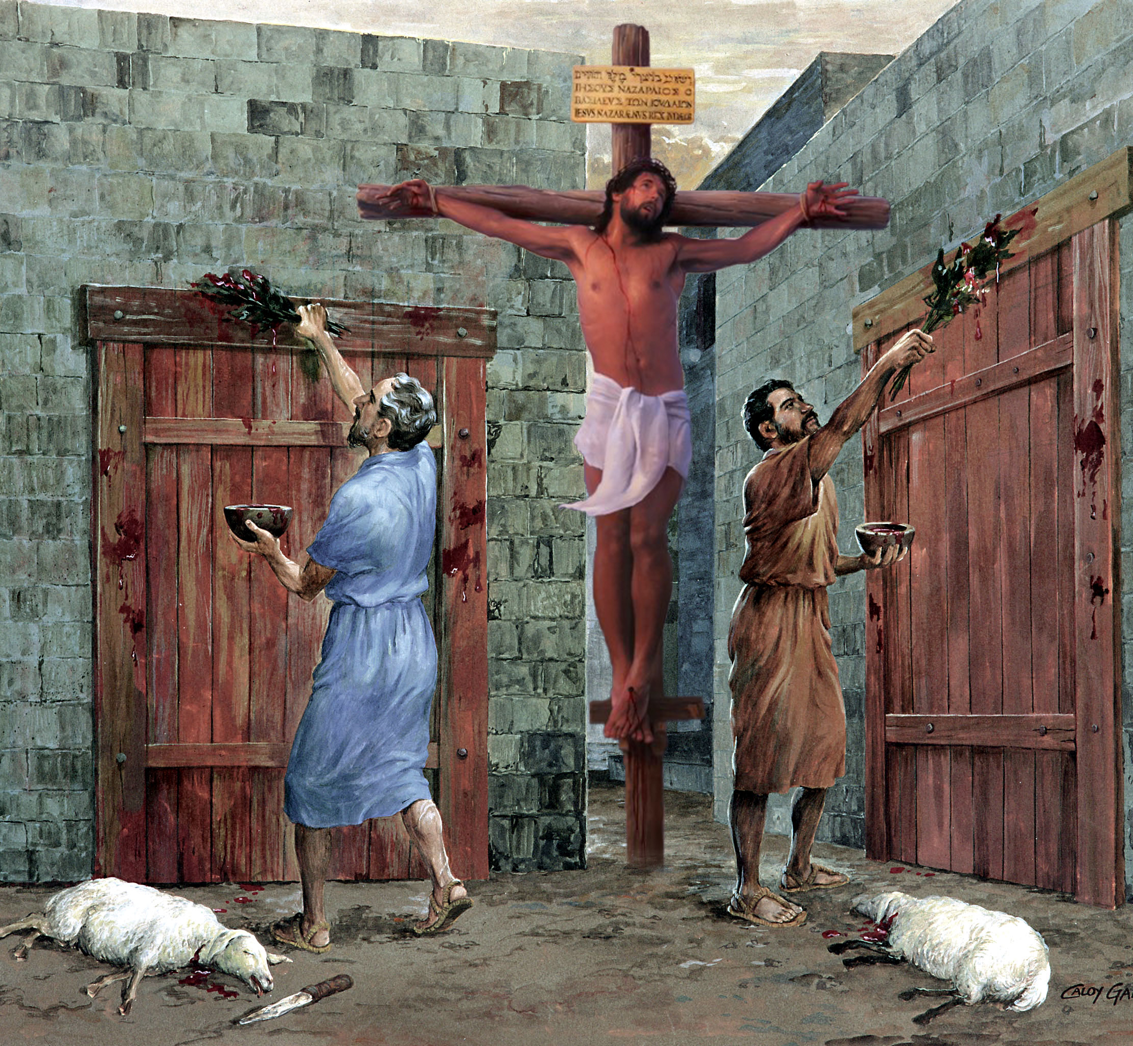
“เพราะ​ฉะนั้น​อย่า​ให้​ใคร​พิพาก​ษา​ท่าน​ทั้ง​หลาย​ใน​เรื่อง​การ​กิน การ​ดื่ม ใน​เรื่อง​เทศ​กาล หรือ​วัน​ต้น​เดือน หรือ​วัน​สะบา​โต สิ่ง​เหล่า​นี้​เป็น​เพียง​เงา​ของ​สิ่ง​ที่​มา​ใน​ภาย​หลัง แต่​ตัว​จริง​คือ​พระ​คริสต์” โคโลสี 2:16, 17,

Slide 3





ความเชื่อในพระเยซูนำมาซึ่งประโยชน์มากมายแก่เรา นอกจากการได้รับการอภัยบาปแล้ว เรายังได้รับความปลอบโยน สติปัญญา และอื่นๆ อีกมากมาย
เปาโลเชิญชวนให้เราหยั่งรากในความเชื่อนั้น เพื่อเราจะได้เป็นต้นไม้ที่ออกผลดีเพื่ออาณาจักรของพระเจ้า
นอกจากนี้ เปาโลยังเตือนเราถึงวิธีการหยั่งราก: ไม่ใช่บนพื้นฐานของปรัชญาและทฤษฎีของมนุษย์ แต่บนพื้นฐานของพระวจนะของพระเจ้าที่ทรงพระชนม์อยู่เท่านั้น
ประโยชน์ของความเชื่อ:
  การปลอบโยน, การสรรเสริญ และความเป็นระเบียบ (โคโลสี 2:1-5)
  หยั่งรากในพระคริสต์ (โคโลสี 2:6-8)
  บัญญัติที่เขียนไว้บนกางเขนของพระองค์ (โคโลสี 2:9-15)
ปัญหาที่ทำให้ความเชื่อสั่นคลอน:
  วันบริสุทธิ์ศักดิ์สิทธิ์, วันขึ้นค่ำ และวันสะบาโต (โคโลสี 2:16-19)
  บัญญัติของมนุษย์ (โคโลสี 2:20-23)

Slide 4


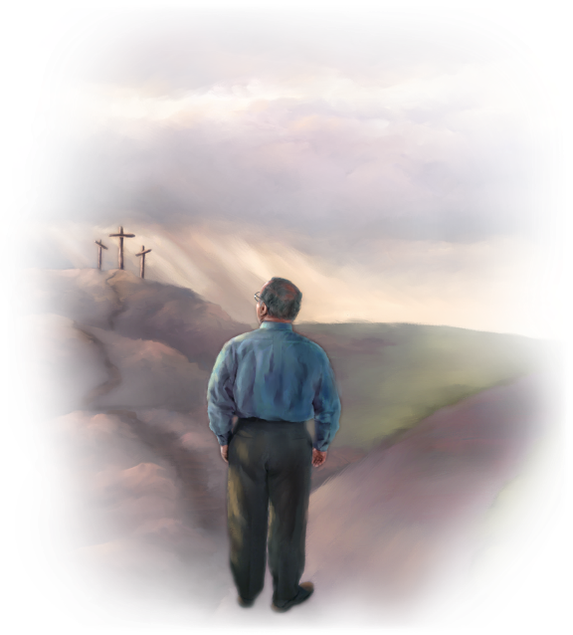
ประโยชน์ของความเชื่อ

Slide 5

โ“แต่​จะ​พบ​ปัญ​ญา​ได้​ที่​ไหน? และ​ความ​เข้า​ใจ​อยู่​ที่​ไหน? (โยบJob 28:12)
ซึ่ง​คลัง​สติ​ปัญ​ญา​และ​ความ​รู้​ทุก​อย่าง​ซ่อน​อยู่​ใน​พระ​องค์
(โคโลสี 2:3)

Slide 6

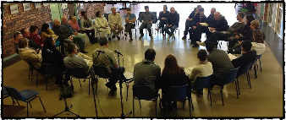
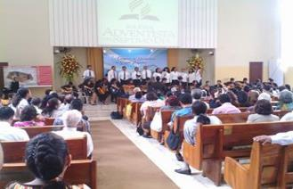
การปลอบโยน, การสรรเสริญ, และความเป็นระเบียบ
“เพราะ​ว่า​ถึง​แม้​ตัว​ข้าพ​เจ้า​ไม่​อยู่ แต่​ใจ​ก็​อยู่​กับ​ท่าน​ทั้ง​หลาย และ​มี​ความ​ชื่น​ชม​ยินดี​ที่​เห็น​ท่าน​อยู่​กัน​อย่าง​เรียบ​ร้อย และ​เห็น​ความ​เชื่อ​มั่น​คง​ของ​พวก​ท่าน​ใน​พระ​คริสต์” (โคโลสี 2:5)
แม้ว่าเปาโลจะไม่รู้จักคริสตจักรในเมืองโคโลสีเป็นการส่วนตัว แต่เขาก็รู้ว่าคริสตจักรนั้นกำลังถูกคุกคามด้วยคำสอนเท็จ (โคโลสี 2:1, 4)
ด้วยเหตุนี้ เขาจึงเขียนจดหมายถึงพวกเขาด้วยจุดประสงค์ที่ชัดเจนสามประการที่จะช่วยให้พวกเขารับมือกับอันตรายนี้ได้ (โคโลสี 2:2):
พวกเขาจะได้รับการหนุนใจในจิตใจ
และรวมกันเป็นหนึ่งเดียวในความรัก
เพื่อพวกเขาจะได้มีทรัพย์สมบัติแห่งความเข้าใจอย่างครบถ้วน
เพื่อพวกเขาจะได้รู้จักความลึกลับของพระเจ้า คือ พระคริสต์
ก่อนที่จะระบุคำสอนเท็จนั้น มีคำชมสองประการสำหรับชาวโคโลสี คือ พวกเขามีระเบียบวินัยที่ดี และพวกเขามั่นคงในความเชื่อ (โคโลสี 2:5)
“ระเบียบวินัย” ที่เปาโลกล่าวถึงในที่นี้ หมายถึง ระเบียบวินัยในการนมัสการและในกิจกรรมต่างๆ ของคริสตจักร ต้องมีผู้นำและการแบ่งความรับผิดชอบ กิจกรรมต่างๆ ต้องดำเนินการด้วยความเหมาะสม และอื่นๆ สิ่งนี้จะส่งผลให้การประกาศพระกิตติคุณดีขึ้นและจะปกป้องพวกเขาจากความผิดพลาดบางประการ

Slide 7
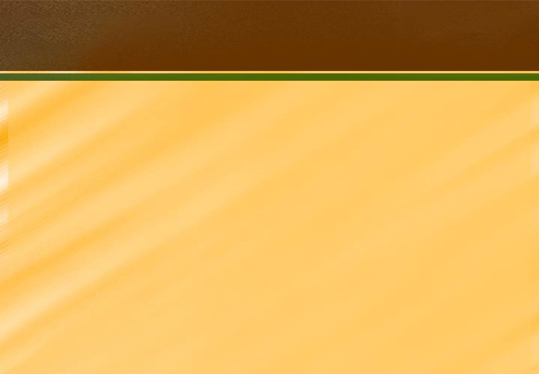
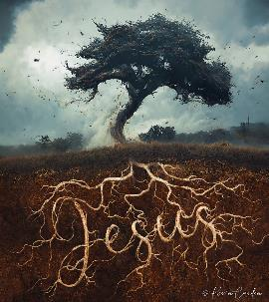
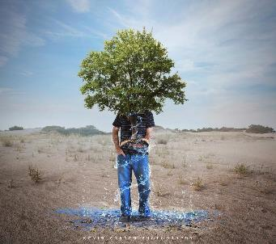
หยั่งรากในพระคริสต์
“จง​หยั่ง​ราก​และ​ก่อ​ร่าง​สร้าง​ขึ้น​ใน​พระ​องค์ จง​มั่น​คง​ใน​ความ​เชื่อ​ตาม​ที่​ได้​รับ​การ​สอน​มา​แล้ว และ​จง​ให้​การ​ขอบ​พระ​คุณ​ทวี​ยิ่ง​ขึ้น” (โคโลสี 2:7)
เราได้รับความรอดโดยการยอมรับพระองค์ ไม่ใช่โดยการยอมรับหลักคำสอน (โคโลสี 2:6) อย่างไรก็ตาม หลักคำสอนก็มีความสำคัญเช่นกัน เปาโลจึงกำชับให้เราดำเนินชีวิตในพระคริสต์ “ตามที่ท่านได้รับการสอนมา” (โคโลสี 2:7b)
เมื่อเราดำเนินชีวิตกับพระเยซู เราก็หยั่งรากลึกในพระองค์ เราเป็นเสมือน “ต้นไม้ที่พระเจ้าทรงปลูกไว้ เพื่อพระองค์จะทรงได้รับเกียรติ” (อิสยาห์ 61:3) เราเป็น “ต้นไม้” ที่ยึดมั่นในพระเยซูและคำสอนของพระองค์ (สดุดี 1:3)
ตอนนี้ มีหลักคำสอนอยู่สองประเภท
ตามคำสอนของพระคริสต์ที่บันทึกไว้ในพระคัมภีร์
เราได้รับการเสริมกำลังในความเชื่อและเปี่ยมล้นด้วยการขอบพระคุณ (โคโลสี 2:7)
ตามปรัชญาและคำพูดที่ไร้สาระ ตามประเพณีของมนุษย์
เราถูกหลอกลวง ถูกพิพากษา และถูกริบรางวัลของเรา (โคโลสี 2:8, 16, 18)

Slide 8

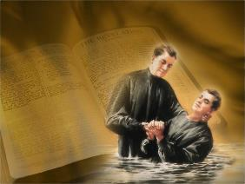

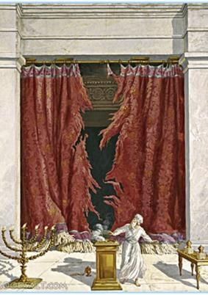
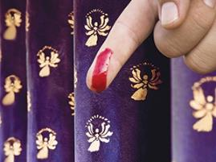
บัญญัติที่เขียนไว้บนกางเขนของพระองค์
“พระ​องค์​ทรง​ฉีก​เอก​สาร​หนี้​ที่​มี​คำสั่ง​ต่างๆ ซึ่ง​ต่อ​สู้​และ​ขัด​ขวาง​เรา และ​ทรง​ขจัด​ไป​เสีย​โดย​ตรึง​ไว้​ที่​กาง​เขน” (โคโลสี 2:14)
อับราฮัมยืนยันพันธสัญญาของเขากับพระเจ้าโดยการเข้าสุหนัต (ปฐมกาล 17:11) เรายืนยันพันธสัญญาของเรากับพระเยซูโดยการบัพติศมา ซึ่งเป็นการ “เข้าสุหนัตในพระคริสต์” (โคโลสี 2:11-12) นี่หมายความว่าการเข้าสุหนัตทางกายภาพไม่จำเป็นอีกต่อไปแล้ว เมื่อชี้แจงประเด็นนี้แล้ว เปาโลจึงพูดถึงงานของพระเยซูบนไม้กางเขน พระเยซูทรงทำอะไรบ้าง?
พระองค์ทรงประทานชีวิตแก่เรา และทรงยกโทษบาปของเรา (โคโลสี 2:13)
พระองค์ทรงยกเลิกหนี้สินตามกฎหมายที่ค้างชำระแก่เรา (โคโลสี 2:14)
พระองค์ทรงมีชัยเหนืออำนาจและผู้มีอำนาจแห่งความชั่วร้าย (โคโลสี 2:15)
เอเฟซัส 2:14-15 ชี้แจงว่า “กฎเกณฑ์” หรือ “ข้อกำหนด” ที่เป็นอุปสรรคต่อเรานั้นคือกฎเกณฑ์ทางพิธีกรรม ซึ่งเป็นกำแพงกั้นระหว่างชาวยิวและคนต่างชาติ
ด้วยเหตุนี้ เราจึงไม่จำเป็นต้องกังวลเกี่ยวกับการปฏิบัติตามกฎเกณฑ์ทางพิธีกรรมของพันธสัญญาเดิมอีกต่อไป เพราะได้สำเร็จสมบูรณ์และสิ้นสุดลงในพระคริสต์แล้ว

Slide 9

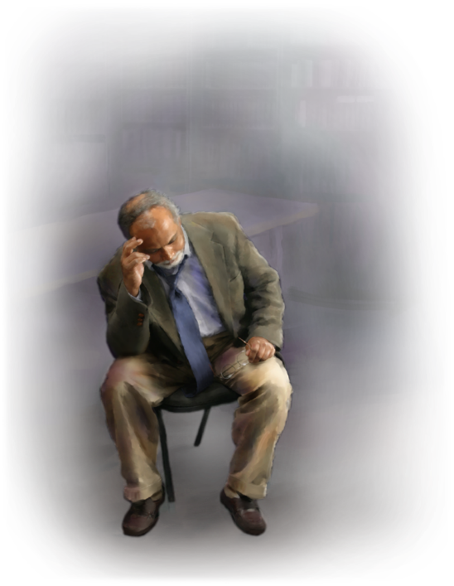
ปัญหาที่ทำให้ความเชื่อสั่นคลอน

Slide 10


วันบริสุทธิ์ศักดิ์สิทธิ์, วันขึ้นค่ำ, และวันสะบาโต
“เพราะ​ฉะนั้น​อย่า​ให้​ใคร​พิพาก​ษา​ท่าน​ทั้ง​หลาย​ใน​เรื่อง​การ​กิน การ​ดื่ม ใน​เรื่อง​เทศ​กาล หรือ​วัน​ต้น​เดือน
หรือ​วัน​สะบา​โต” (โคโลสี 2:16)
นอกจากการทำสุนัตแล้ว ยังมีประเด็นอื่นๆ ที่ทำให้ชาวยิวแตกต่างจากคนต่างชาติ ได้แก่ พิธีกรรมทางศาสนาและเทศกาลต่างๆ
เปาโลได้อธิบายบทบาทของการทำสุนัตไว้อย่างชัดเจนแล้ว ตอนนี้ ด้วยคำว่า “ให้” เปาโลชี้ให้เห็นถึงความหมายของการยกเลิก “ข้อบัญญัติ” (กฎพิธีกรรม) นั่นคือ การปฏิบัติตามพิธีกรรมและเทศกาลต่างๆ ไม่ใช่ข้อบังคับเพื่อความรอดอีกต่อไป ซึ่งพระเยซูทรงทำให้สำเร็จโดยการสิ้นพระชนม์บนไม้กางเขน (มัทธิว 27:51; โคโลสี 2:16)
ดูเหมือนว่าเปาโลจะอ้างถึงโฮเซอา 2:11 เพื่อสรุประบบพิธีกรรมทั้งหมดของสถานศักดิ์สิทธิ์ในประโยคเดียว ซึ่งหมายความว่าวันสะบาโตที่กล่าวถึงในที่นี้คือวันสะบาโตตามพิธีกรรมเจ็ดวัน (ซึ่งต้องปฏิบัติตามไม่ว่าจะเป็นวันใดของสัปดาห์) และไม่ใช่วันสะบาโตประจำสัปดาห์ (ซึ่งรวมอยู่ในกฎศีลธรรม เป็นสากลและใช้ได้กับทุกคน ทั้งชาวยิวและคนต่างชาติ)

Slide 11


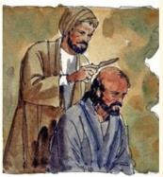
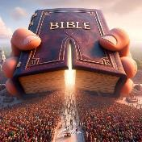
บทบัญญัติของมนุษย์
“สิ่ง​ทั้ง​หมด​นี้​เป็น​สิ่ง​ที่​จะ​พินาศ​เมื่อ​ใช้​มัน และ​เป็น​เพียง​กฎ​เกณฑ์​และ​คำ​สอน​ของ​มนุษย์” (โคโลสี 2:22)
ครูสอนเท็จที่เปาโลกล่าวถึงหลายครั้งในจดหมายของท่านคือ ชาวยิวที่สอนว่าจำเป็นต้องปฏิบัติตามกฎหมายของชาวยิวเพื่อรับความรอด (กิจการ 15:1, 5) กฎหมายเหล่านี้ยังรวมถึงกฎเกณฑ์มากมายที่พวกรับบีบัญญัติขึ้นด้วย
ขอให้เราพิจารณาตามเหตุผลของเปาโล ในการรับบัพติศมา เราได้ตายจาก “หลักการพื้นฐานของโลก” และมีชีวิตอยู่เพื่อพระคริสต์ หากเรายังคงกังวลเกี่ยวกับความไม่บริสุทธิ์ทางพิธีกรรม เราก็ยังคงอยู่ในโลก และเรากังวลเกี่ยวกับสิ่งที่จะหายไปเมื่อเราใช้ไปเรื่อยๆ (โคโลสี 2:20-22)
ขอให้เราพิจารณาตามเหตุผลของเปาโล ในการรับบัพติศมา เราได้ตายจาก “หลักการพื้นฐานของโลก” และมีชีวิตอยู่เพื่อพระคริสต์ หากเรายังคงกังวลเกี่ยวกับความไม่บริสุทธิ์ทางพิธีกรรม เราก็ยังคงอยู่ในโลก และเรากังวลเกี่ยวกับสิ่งที่จะหายไปเมื่อเราใช้ไปเรื่อยๆ (โคโลสี 2:20-22)
โดยสรุป เราต้องได้รับการชี้นำจากคำสอนที่อยู่ในพระคัมภีร์ ซึ่งได้รับการดลใจจากพระเจ้า และไม่ใช่จากปรัชญาหรือเหตุผลของมนุษย์

Slide 12

“คริสเตียนเปรียบเสมือนต้นสนซีดาร์แห่งเลบานอน ข้าพเจ้าเคยอ่านมาว่า ต้นไม้นี้ไม่ได้เพียงแค่หยั่งรากสั้นๆ ลงไปในดินร่วนซุยเท่านั้น แต่มันหยั่งรากที่แข็งแรงลึกลงไปในผืนดิน และหยั่งรากลึกลงไปเรื่อยๆ เพื่อค้นหาที่ยึดเหนี่ยวที่แข็งแกร่งยิ่งขึ้น และท่ามกลางพายุที่รุนแรง มันก็ยังคงยืนหยัดอย่างมั่นคง โดยได้รับการยึดเหนี่ยวจากเครือข่ายรากที่อยู่เบื้องล่าง
เช่นเดียวกับคริสเตียนที่หยั่งรากลึกในพระคริสต์ เขามีศรัทธาในพระผู้ไถ่ของเขา เขารู้ว่าเขาเชื่อในผู้ใด เขามั่นใจอย่างเต็มที่ว่าพระเยซูเป็นพระบุตรของพระเจ้าและเป็นพระผู้ช่วยให้รอดของคนบาป ... รากแห่งศรัทธาหยั่งลึกลงไป คริสเตียนแท้จริงก็ เช่นเดียวกับต้นสนซีดาร์แห่งเลบานอน ไม่ได้เติบโตในดินอ่อนๆ บนผิวดิน แต่หยั่งรากลึกในพระเจ้า และยึดติดอยู่กับรอยแตกของหินบนภูเขา”
EGW (Our High Calling, November 21)

